Slide 1

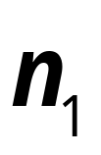


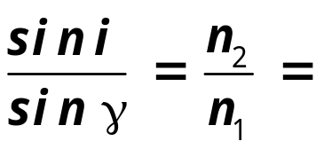
一、双折射的寻常光和非常光
1、折射定律
折 射 定 律
双折射现象
方解石晶体
动 光 学
动 光 学
波
玻璃
恒量

Slide 2
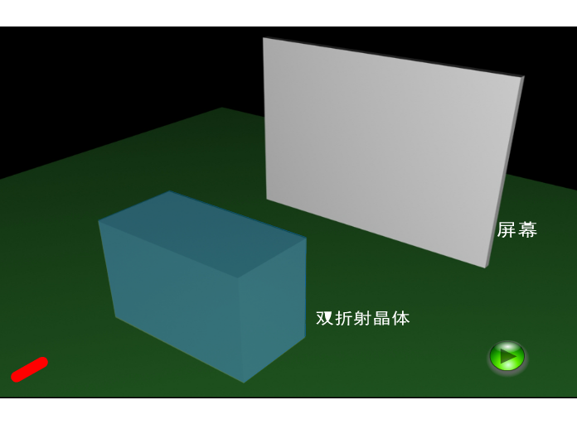
光通过双折射晶体

Slide 3
2、双折射现象
当方解石晶体旋转时，
o 光的像不动，
e光的像围绕 o 光的像旋转。
e光的像
纸面
方解石
晶体
双
折
射
光
光
o光的像

Slide 4
继续旋转方解石晶体：
方解石
晶体
纸面
双
折
射
光
光

Slide 5
继续旋转方解石晶体：
纸面
方解石
晶体
双
折
射
光
光

Slide 6
继续旋转方解石晶体：
纸面
方解石
晶体
双
折
射
光
光

Slide 7
继续旋转方解石晶体：
纸面
方解石
晶体
双
折
射
光
光

Slide 8
方解石的双折射:
e
以入射方向为
轴旋转方解石
·
·
·
·
·
·
o
方解石
e
•
•
o
双折射的两束光振动方向相互垂直

Slide 9

寻常光线（o光）
(ordinary rays)
服从折射定律的光线
非常光线（e光）
(extraordinray rays)
不服从折射定律的光线
（一般情况，非常光线不在入射面内）
实验证明： O 光和 光均为线偏振光。
A
B
e
o
o
e
D
C

Slide 10
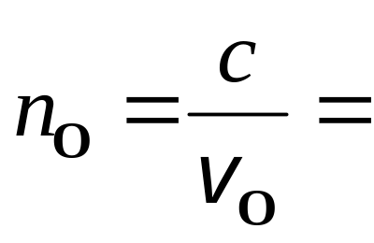

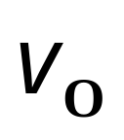
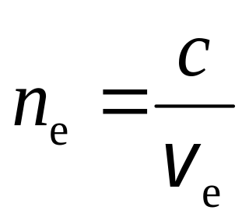

产 生 双 折 射 的 原 因
寻常光线：在晶体中各方向上传播速度相同。
光轴
O光波阵面
常量
非常光线：晶体中各方向上传播速度不同,随方向改变而改变。
光波阵面
n_{o} ，n_{e} 称为
晶体的主折射率

Slide 11
3、晶体的光轴
当光在晶体内沿某个特殊方向传播时不发
生双折射，
该方向称为晶体的光轴。
光轴是一个特殊的方向，
凡平行于此方向的
直线均为光轴 (即并不限于一条特殊的直线)。
单轴晶体：只有一个光轴的晶体，如方解石。
双轴晶体：有两个光轴的晶体，如云毋。

Slide 12
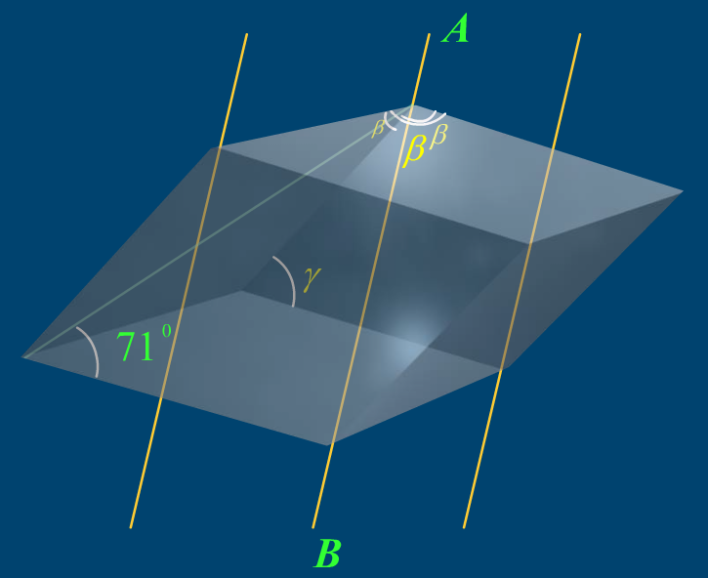
方解石的光轴

Slide 13
4、主平面
晶体中光的传播方向与晶体光轴构成的平面
叫该束光的主平面。
·
e光的
主平面
o光的
主平面
·
·
·
o光
e光
光轴
光轴
o光的振动方向垂直于光的主平面。 e光的振动方向则在于光的主平面内。

Slide 14
二、单轴晶体中光传播的惠更斯作图法
以惠更斯原理为依据的惠更斯作图法，
是研究光在晶体中传播的重要方法。
下面以负晶体(v_{e} > v_{o})为例，介绍该方法：
1、光轴平行晶体表面，自然光垂直入射
·
·
·
·
o、 e方向上虽没分开，
光轴
晶体
但速度上是分开的，
·
·
·
·
o
o
这仍是双折射。
e
e

Slide 15
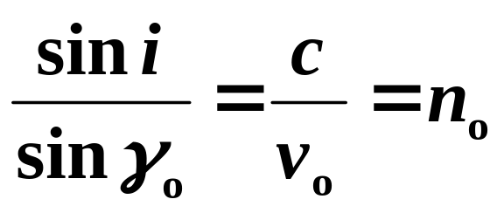

2、光轴平行晶体表面，且垂直入射面
自然光斜入射：
·
·
·
·
·
·
cΔt
i
·
·
v_{o}Δt
•
光轴
v_{e}Δt
r_{e}
·
·
·
晶体
·
r₀
o
e
o
e
在这种特殊的情况下，对e光也可以用
折射定律。

Slide 16
3、光轴与晶体表面斜交，自然光垂直入射
·
·
·
·
晶体
·
·
光轴
·
·
·
·
o
e
o
e
这正是前面演示的情形。

Slide 17
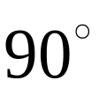
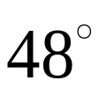



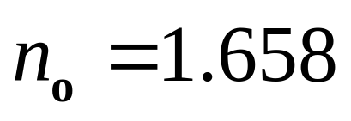
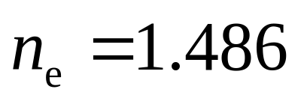
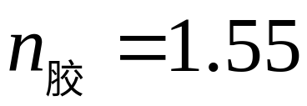
三、尼科耳棱镜
加拿大树胶
A
D
光
光
B
C

Slide 18
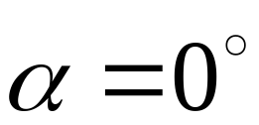
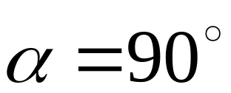
尼科耳棱镜可用于起偏和检偏

Slide 19
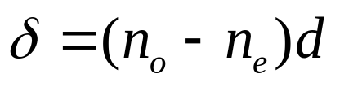
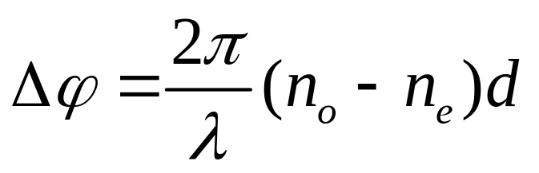
四、波片（位相延迟片）
定义：能使相互垂直的两光振动间产生附加光程差或相位差的光学器件，称为波片。通常由具有精确厚度的石英、方解石、或云 母等双折射晶片做成，其光轴与晶片表面平行。
o光与e光的光程差与相位差分别为：
快轴：波片中传播速度快的光矢量方向称为快轴。
慢轴：与快轴相垂直的方向称为慢轴。

Slide 20
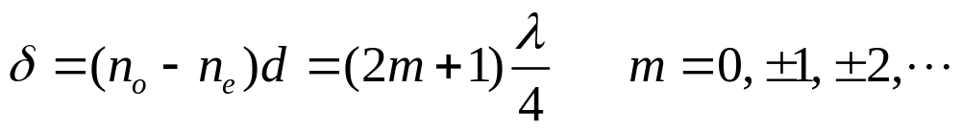
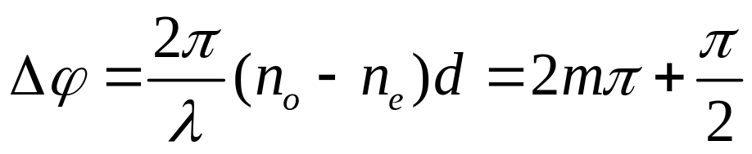
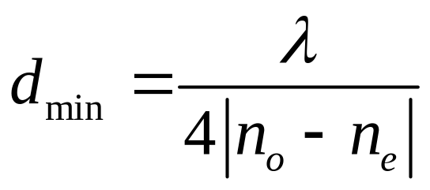
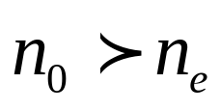
1、1/4波片
则称该波片为1/4波片。
1/4波片的最小厚度为：
当 时，e光超前于o光，波片的快轴为e矢量方向。

Slide 21
1/4波片的作用：
（1）线偏振光振动方向与波片的快慢 轴方向一致时，出射光为线偏振光。
（2）线偏振光振动方向与波片的快慢轴成45度时，出射光为圆偏振光。
（3）线偏振光振动方向与波片的快慢轴不成45度时，出射光为椭圆偏振光。
（4）圆偏振光通过1/4波片后，变为线偏振光，其振动方向与光轴方向成45度。
（5）椭圆偏振光的长轴和短轴方向与波片的快、慢轴方向一致时，出射光为线偏振光。否则，出射光仍为椭圆偏振光。

Slide 22
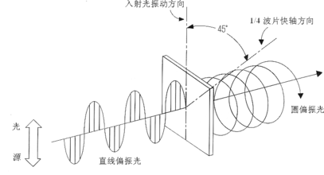
¼波片对线偏振光偏振态的改变

Slide 23
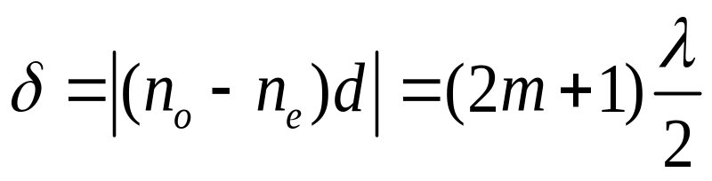
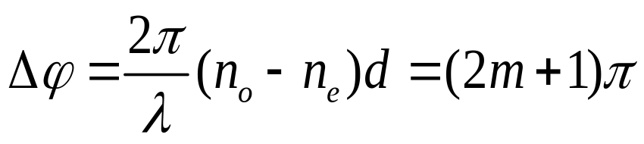

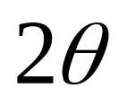
2、1/2波片
（半波片）
则称该波片为1/2波片。
1/2波片的作用：
（1）圆（椭圆）偏振光入射时，出射光仍为圆偏振光，只是旋转方向相反。
（2）线偏振光入射时，出射光仍为线偏振光。若入射的线偏振光与块（慢）轴夹角为 ，出射光的振动方向向着快慢轴转动了 。

Slide 24
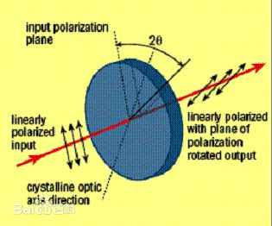
上图为半波片对线偏振光的偏转

